Slide 1
اللغة العربية / الصف الأول
مَدْرَسَةُ دودي الْجَديدَةُ
التجريد الشفوي ( الحركات القصيرة د )
إعداد أحلام فوزي
مدرسة وروضة الجوري 2022
مديرة المدرسة / هند الكعبي

Slide 2
اليــوم :
التاريخ :

Slide 3
الحضور والغياب

Slide 4
سأتعلم اليوم :
أقرأ الكلمات المألوفة والمتكررة قراءة سريعة وصحيحة .
أعرف الحركات القصيرة لحرف ( د) وأنطقها نطقا صحيحا

Slide 5
الروتين اليومي
قراءة الدقيقة الواحدة / اقرأ وتعلم
5 دقائق

Slide 6
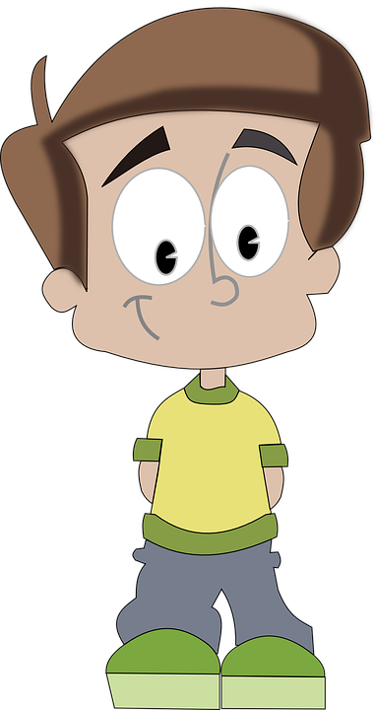
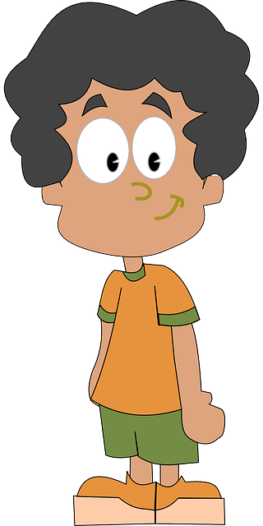
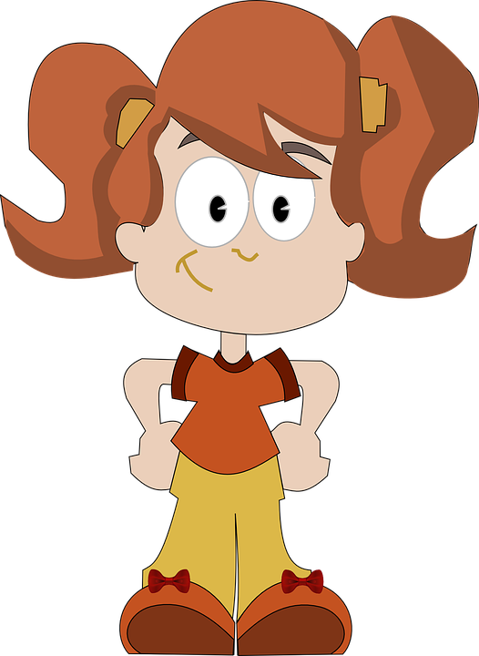
اختر احدى هذه الشخصيات
إنهاء

Slide 7
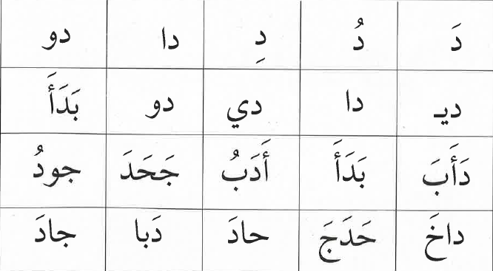
الصفحة الرئيسية

Slide 8
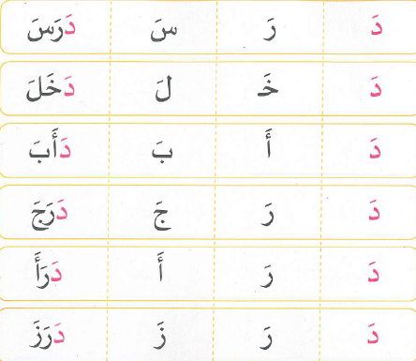
الصفحة الرئيسية

Slide 9
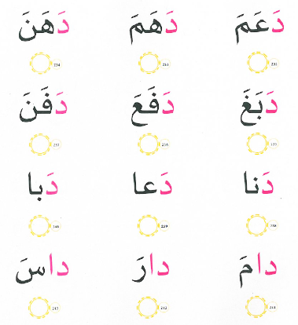
الصفحة الرئيسية

Slide 10
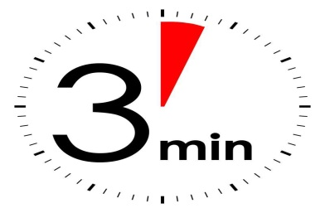
نشيد / حرف الدّال
دقائق

Slide 12
الجلسة القرائية
النّص القرائي ( مَدْرَسَةُ دودي الْجَديدَةُ )
10 دقيقة

Slide 13
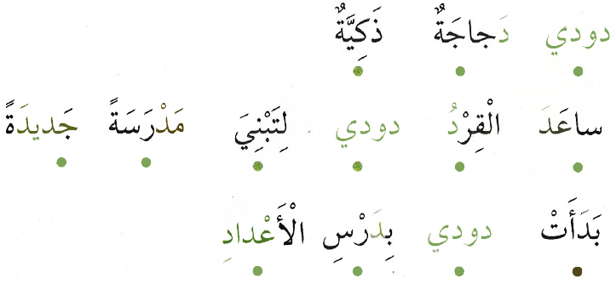

Slide 17
صوت الحرف مع الحركات القصيرة
دَ ، دُ ، دِ
12 دقيقة

Slide 19
حرف الدال
دِ
دَ
دُ

Slide 20
استمع إلى صوت حرف الدال
خَلَ
دَ
دَ
دَ
دَ
ور
ة

Slide 21
استمع إلى صوت حرف الدال
راشـِ
دُ
دُ
دُ
دُ
ب
ُّ

Slide 22
استمع إلى صوت حرف الدال
دِ
دِ
رْهَمُ

Slide 23
أسْتمع و أُمَيِّزُ الصَّوْتَ الْقَصيرَ لِحَرْفِ (د) :-

Slide 24
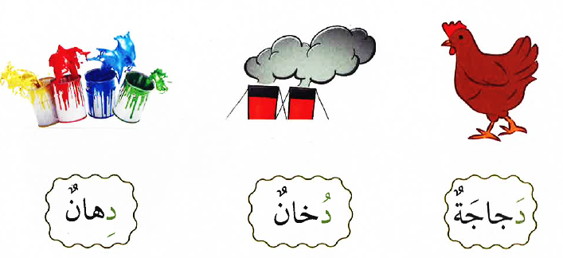
دِ
دَ
دُ
دَ

Slide 25
التجريد الشفوي- الحركات القصيرة
أنشطة كتاب الطالب
10 دقيقة

Slide 26
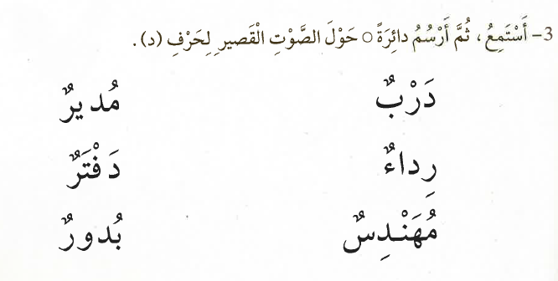

Slide 27
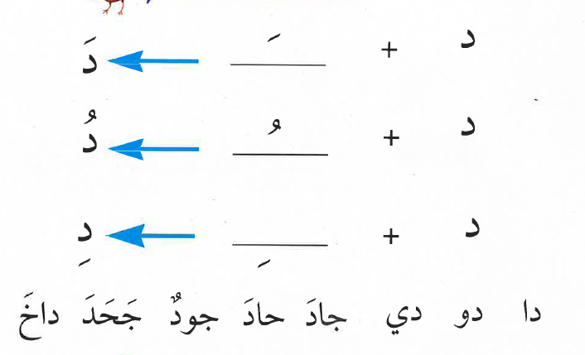
من وحي القاعدة النورانية

Slide 28
بطاقة الخروج
5 دقائق

Slide 29
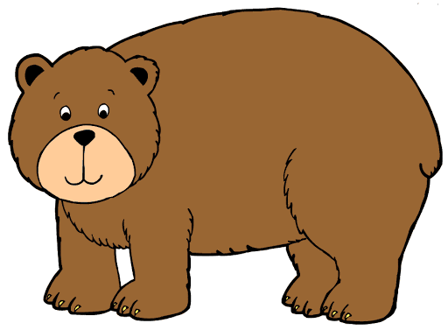
املأ الفراغ بصوت وشكل الحرف المناسب لحرف ( د)
دِ، ـدِ
دُ، ـدُ
دَ ،ـدَ
بٌّ
دَ
دُ
لَّةُ

Slide 30
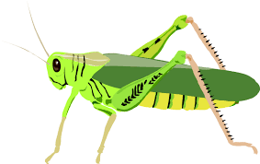
املأ الفراغ بصوت وشكل الحرف المناسب لحرف ( د)
دِ، ـدِ
دُ، ـدُ
دَ ،ـدَ
دُ
جُنْـ بُ
قِرْ
ـدُ

Slide 31
الواجب المنزلي

Slide 32
نَقْرَأُ النص القرائي
مدرسة دودي الجديدة
حل أنشطة حرف (د) في كتاب النشاط أدرس في البيت

Slide 33
إلى اللقاء في الحصة القادمة

